Slide 1
BEZPIECZNE WAKACJE – NAJWAŻNIEJSZE ZASADY!!!

Slide 2
Zawsze informuj rodziców, gdzie i z kim przebywasz. Przekaż im także, o której godzinie zamierzasz wrócić.

Slide 3
2. Pamiętaj o zasadach bezpiecznego przechodzenia przez jezdnię – przechodź na pasach dla pieszych i na zielonym świetle.

Slide 4
3. Nie rozmawiaj z obcymi.
Nie oddalaj się z nieznajomymi, nie wsiadaj z nimi do samochodu.
Nie bierz słodyczy ani innych prezentów od obcych.
Poinformuj rodziców, gdyby ktoś Cię zaczepiał.

Slide 5
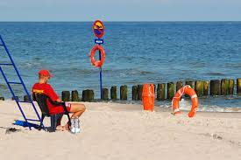
4. Kąp się tylko w miejscach do tego przeznaczonych, na strzeżonych i bezpiecznych kąpieliskach.

Slide 6
5. Pamiętaj o ochronie przed słońcem. W czasie upałów pij dużo wody i zawsze noś nakrycie głowy. Przed wyjściem na zewnątrz posmaruj się kremem z filtrem.

Slide 7
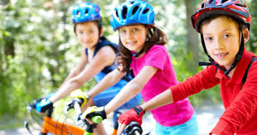
6. Zadbaj o właściwy ubiór – strój z elementami odblaskowymi, kask ochronny podczas jazdy na rowerze czy odpowiednie buty w czasie wycieczki w góry.

Slide 8
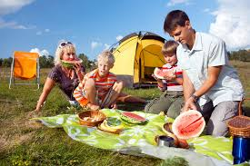
7. Nie oddalaj się bez pytania od rodziców – w nowych miejscach łatwo się zgubić.

Slide 9
8. Podczas spacerów po lesie stosuj preparaty odpędzające owady i kleszcze.

Slide 10
9. Nie rozpalaj ogniska w lesie.

Slide 11
10. Pamiętaj o numerach alarmowych. W razie potrzeby dzwoń i wezwij pomoc.

